Slide 1
Aug – Aug 14

Slide 2
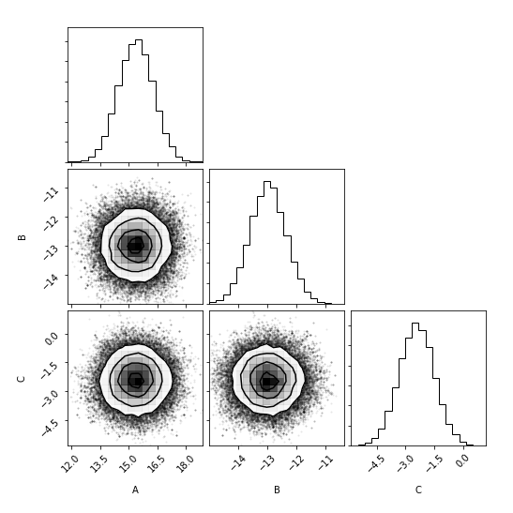
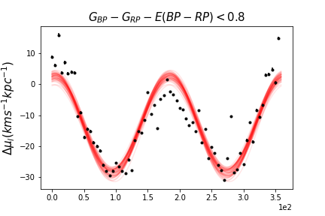
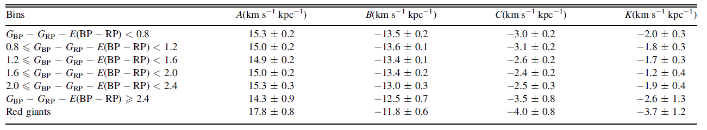
MCMC – getting the uncertainty of the parameters
$$G_{BP}−G_{RP}−E(BP−RP)<0.8$$
A: 15.37+/-0.93
B: -12.98+/-0.65
C: -2.42+/-0.81
（Li, 2018)

Slide 3
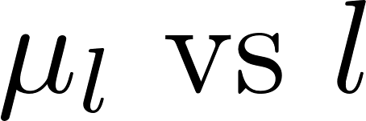
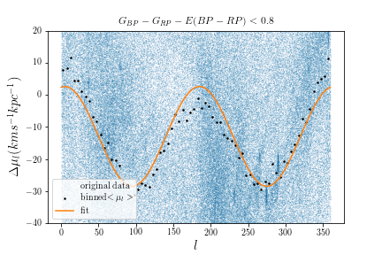
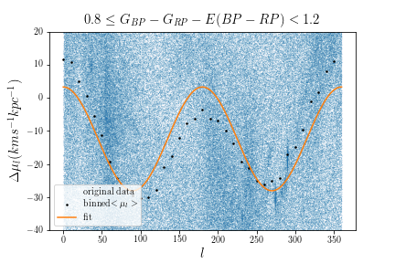
Explore the potential sub-feature of the over-dense region of

Slide 4
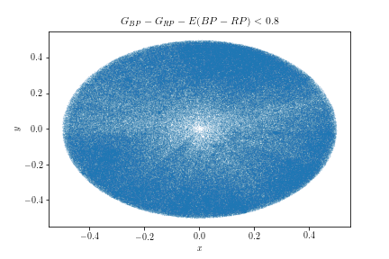
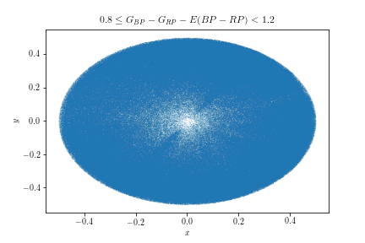
Spatial Distribution in 2D
Mu_l 图中，在大约50和200度处有overdense region，对应2Dspatial distribution图上，橙色虚线位置向圆心突出的区域。这之间有关联吗

Slide 5
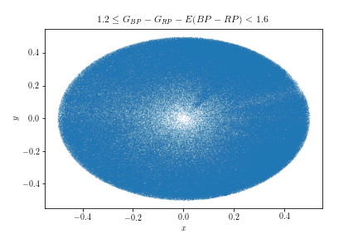
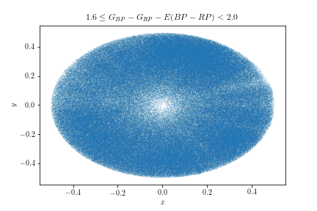
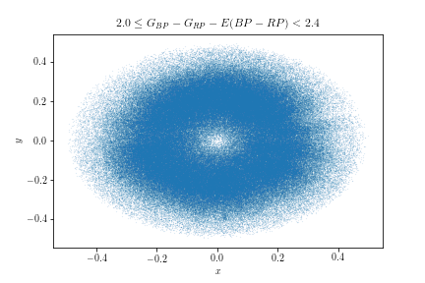
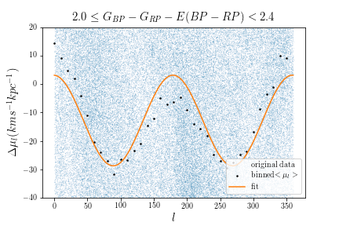
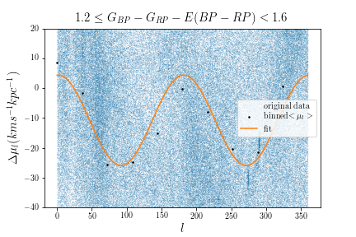
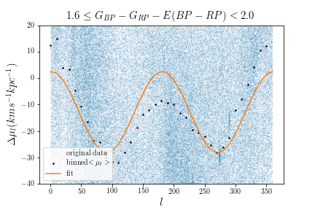

Slide 6
mu_l 图，180度左右peak明显比0和360的底，和spatial distribution有关吗？
其他phase plot，因为除了前两组外，没有足够的radial v样本，比较困难

Slide 7
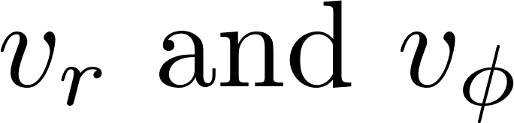
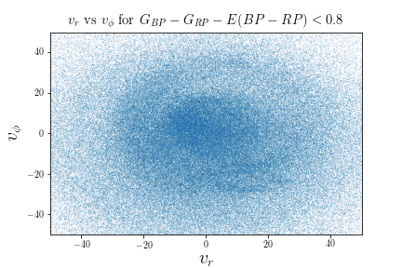
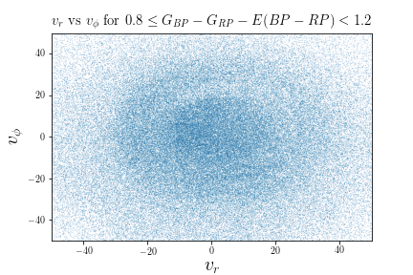

Slide 8
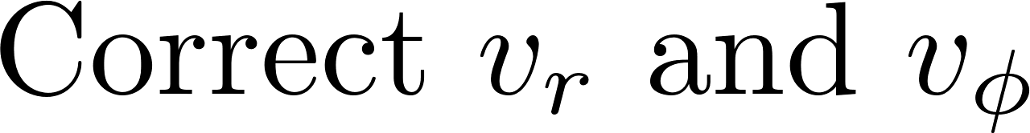
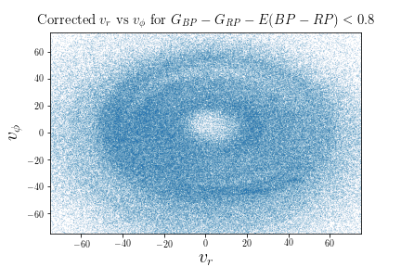
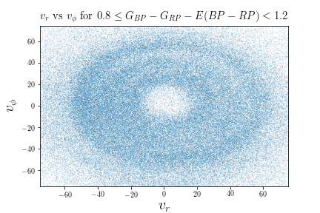
. “For convenience, we took φ positive in the direction of Galactic rotation and with origin at the line Sun-Galactic Centre.”
- Antoja, T., Helmi, A., Romero-Gómez, M., et al. 2018, Nature, 561, 360 --？？？

Slide 9
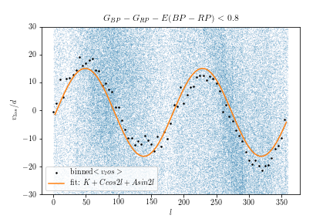
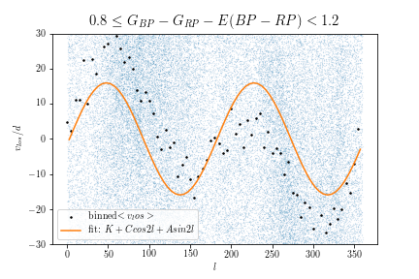
如果前一步peculiar motion correction计算正确, 图像上看，vr vs vphi有特殊的feature，然后怎么去研究？和vlos240度peak明显低于70度的peak有关吗? 第二组为什么又peak变化的幅度更明显是因为什么？要从什么方面考虑？
---- 还是不知道

Slide 10
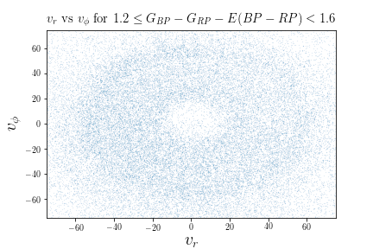
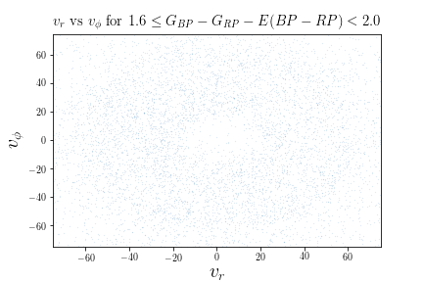
Many Nan entries

Slide 11
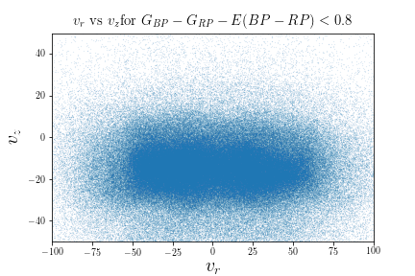
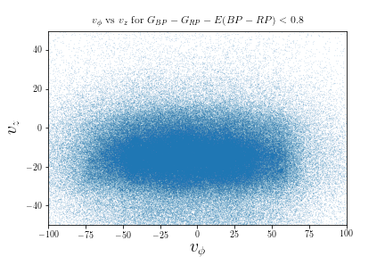
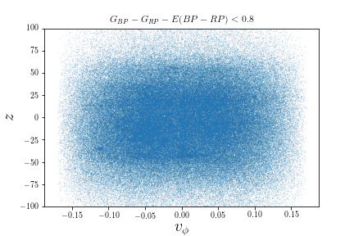
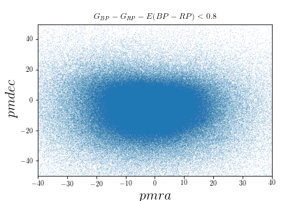
$$G_{BP}−G_{RP}−E(BP−RP)<0.8$$

Slide 12
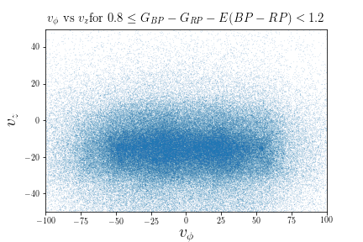
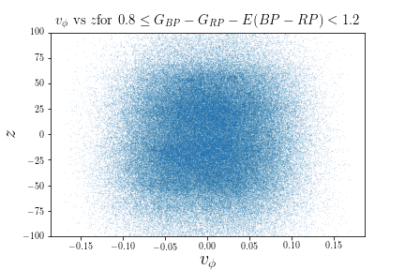
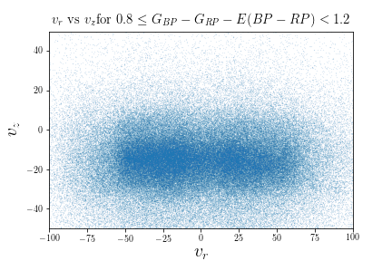
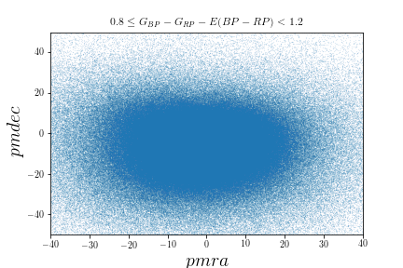
$$0.8≤G_{BP}−G_{RP}−E(BP−RP)<1.2$$

Slide 13
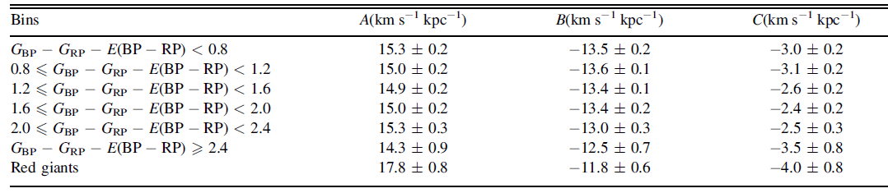
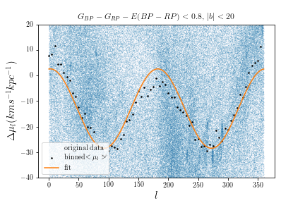
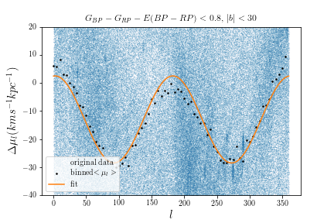
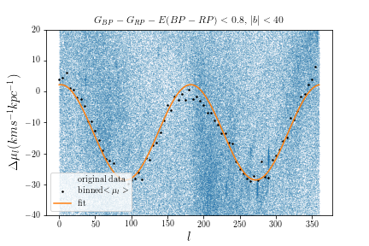
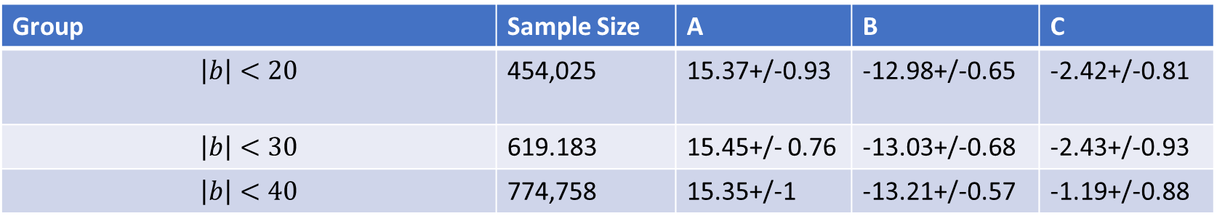

$$μ_{l}$$
Increase/decrease b range
Group | Sample Size | A | B | C
$$\left|b\right|<20$$ | 454,025 | 15.37+/-0.93 | -12.98+/-0.65 | -2.42+/-0.81
$$\left|b\right|<30$$ | 619.183 | 15.45+/- 0.76 | -13.03+/-0.68 | -2.43+/-0.93
$$\left|b\right|<40$$ | 774,758 | 15.35+/-1 | -13.21+/-0.57 | -1.19+/-0.88

Slide 14
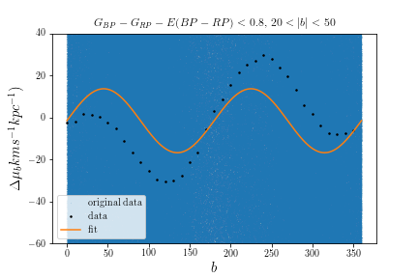
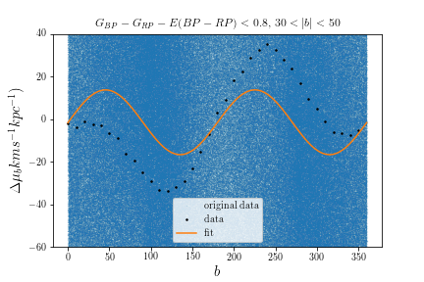
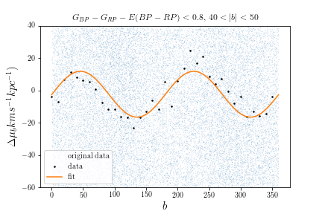

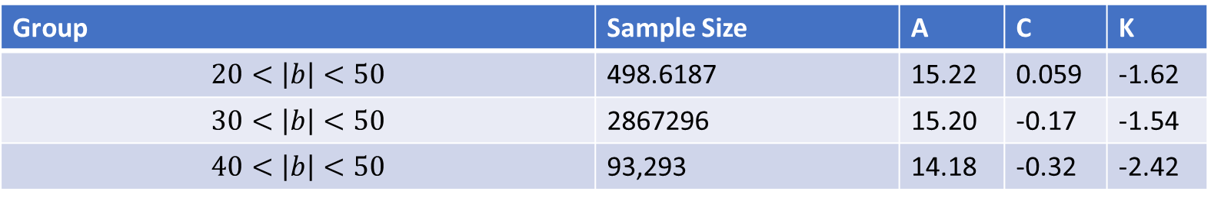
$$μ_{b ,}40<\left|b\right|<50$$
Increase/decrease b range
Group | Sample Size | A | C | K
$$20<\left|b\right|<50$$ | 498.6187 | 15.22 | 0.059 | -1.62
$$30<\left|b\right|<50$$ | 2867296 | 15.20 | -0.17 | -1.54
$$40<\left|b\right|<50$$ | 93,293 | 14.18 | -0.32 | -2.42

